Slide 1

Комплексний курсовий проєкт
Харківський національний університет радіоелектроніки
Веб-система бронювання кімнат у коворкінгу RaumReserv
Виконав: ст. гр. [ПЗПІ-23-9] Зінченко Г. Є.
Керівник: доц. кафедри ПІ Віктор КАУК.

Slide 2
Мета роботи
01
02
03
Аналіз процесу бронювання
Виявлення проблем
Проєктування системи
04
05
06
Реалізація backend
Реалізація frontend
Тестування та оцінка результатів
Аналіз процесу бронювання кімнат у коворкінгу
Виявлення основних проблем ручного бронювання
Проєктування веб-системи RaumReserv
Реалізація backend-частини та бази даних
Розробка користувацького та адміністративного інтерфейсів
Тестування системи та аналіз отриманих результатів

Slide 3
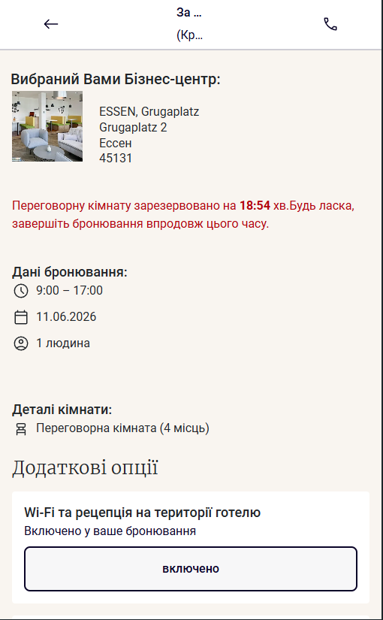
Аналіз проблеми
Недоліки існуючих систем бронювання
Наслідки
Ручне опрацювання заявок
Можливість дублювання бронювань
Відсутність централізованого обліку
Незручний пошук вільних кімнат
Конфлікти між користувачами
Втрата часу на перевірку заявок
Підвищене навантаження на адміністратора
Ризик помилок під час бронювання
Рисунок 1 – Приклад інтерфейсу бронювання кімнати в сервісі Spacesworks

Slide 4




Аналіз аналогів
Критерій
Перегляд кімнат | Так | Так | Так | Так
Фільтрація приміщень | Частково | Так | Так | Так
Створення бронювання | Так | Частково | Так | Так
Перевірка конфліктів часу | Так | Ні | Так | Так
Керування користувачами | Ні | Ні | Так | Так
Розмежування ролей | Частково | Ні | Так | Так
RaumReserv поєднує можливості сучасних сервісів бронювання та додатково забезпечує керування користувачами, контроль конфліктів бронювань і розмежування прав доступу.

Slide 5
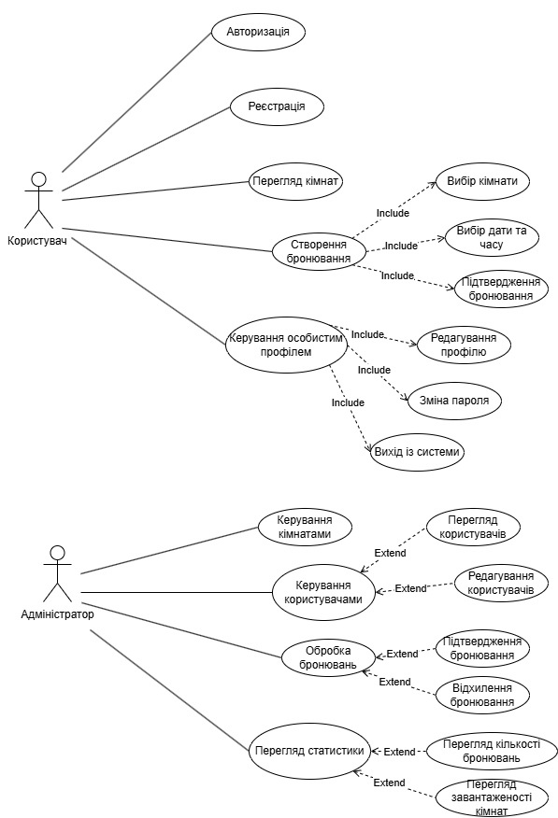
Постановка задачі та опис системи
Основні завдання системи:
• Реєстрація та авторизація користувачів • Перегляд і пошук доступних кімнат • Створення та скасування бронювань • Керування кімнатами та користувачами • Обробка заявок адміністратором • Формування статистики бронювань
Система RaumReserv призначена для автоматизації процесу бронювання кімнат у коворкінгу та спрощення роботи адміністраторів.

Slide 6
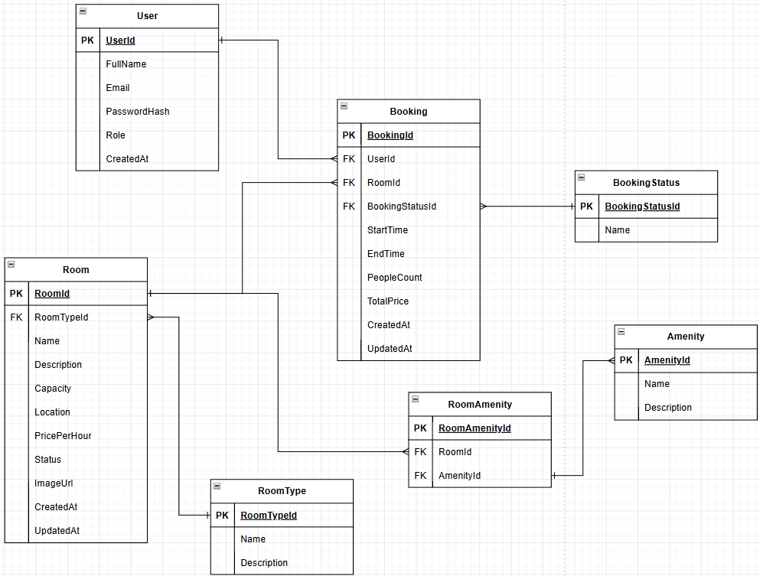
Проєктування структури бази даних
Основні сутності системи
• Users — зберігання даних користувачів та адміністраторів
• Rooms — інформація про кімнати для бронювання
• Bookings — дані про створені бронювання
• Amenities — перелік доступних зручностей кімнат
• BookingStatuses — статуси обробки заявок

Slide 7




Вибір технологій розробки
Backend
Frontend
-ASP.NET Core Web API (.NET 8)
-Entity Framework Core
-JWT Authentication
-BCrypt
-React
-Axios
-Vite
База даних та розгортання
-PostgreSQL
-Supabase
-Render

Slide 8
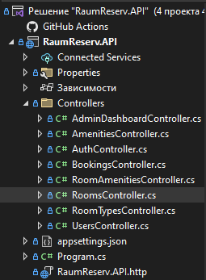
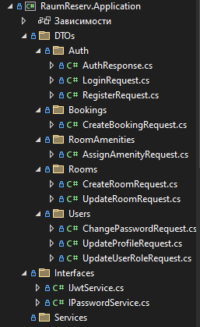
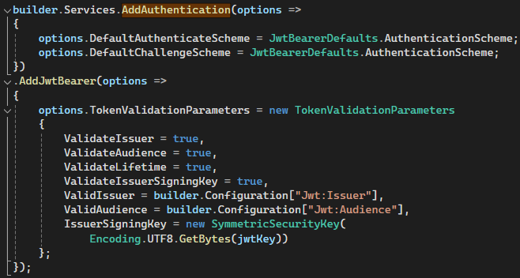
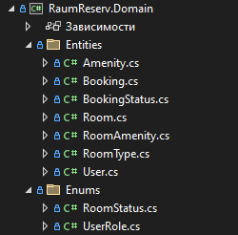
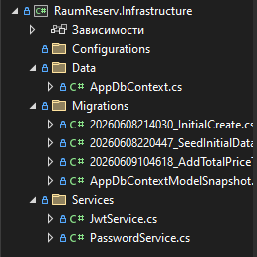
Реалізація серверної частини
Структура backend-проєкту:
• API — контролери та REST API
• Application — DTO та бізнес-інтерфейси
• Domain — сутності та перерахування системи
• Infrastructure — робота з БД та сервісами

Slide 9
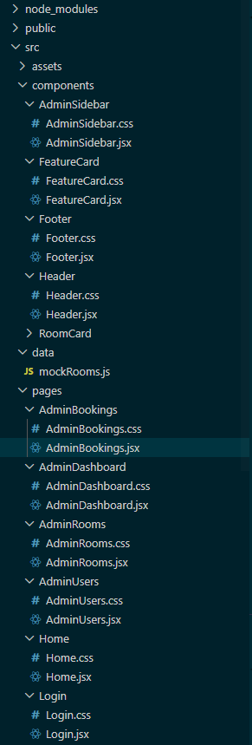
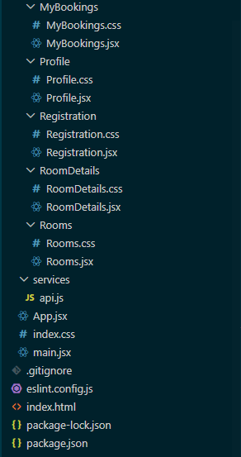
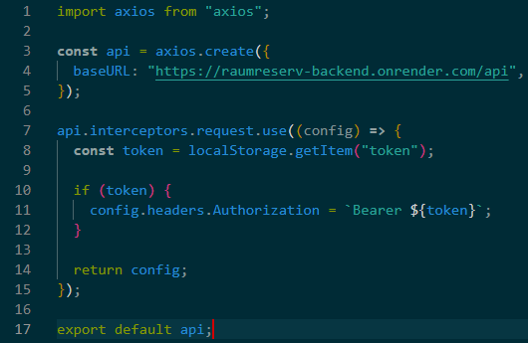
Реалізація клієнтської частини
Основні компоненти системи:
• Сторінка авторизації та реєстрації
• Каталог кімнат з пошуком і фільтрацією
• Перегляд інформації про кімнату
• Створення бронювання
• Особистий кабінет користувача
• Адміністративна панель

Slide 10
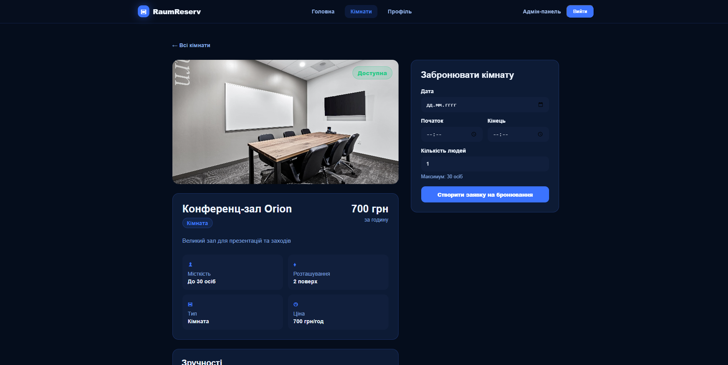
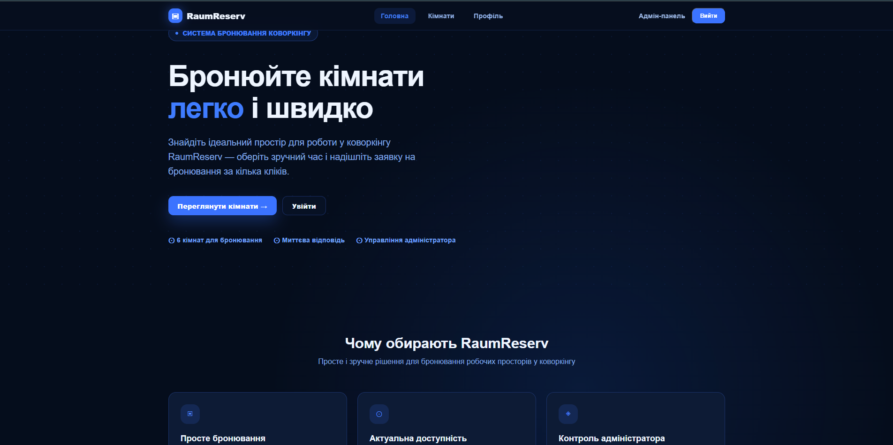
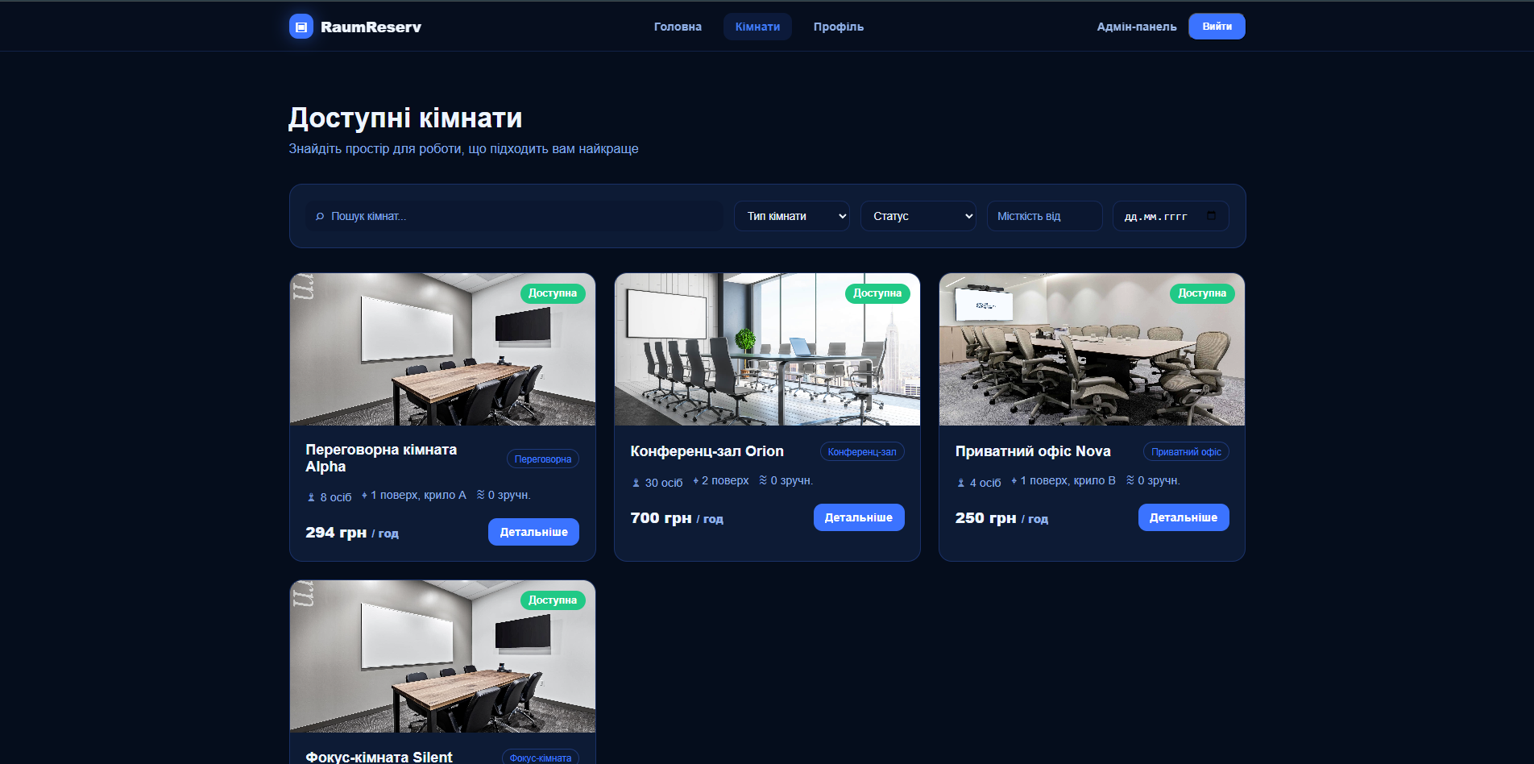
Інтерфейс користувача
Основні компоненти системи:
• Сторінка авторизації та реєстрації
• Каталог кімнат з пошуком і фільтрацією
• Перегляд інформації про кімнату
• Створення бронювання
• Особистий кабінет користувача
• Адміністративна панель

Slide 11
Тестування розробленого програмного забезпечення
Тестовий сценарій | Результат
Реєстрація користувача | Успішно
Авторизація користувача | Успішно
Перегляд списку кімнат | Успішно
Створення бронювання | Успішно
Підтвердження бронювання | Успішно
Керування користувачами | Успішно

Slide 12
Висновки
У результаті виконання курсового проєкту було розроблено веб-систему бронювання кімнат RaumReserv, яка забезпечує автоматизацію процесу керування бронюваннями у коворкінгу. Під час роботи було проведено аналіз предметної галузі, спроєктовано архітектуру системи та структуру бази даних, реалізовано клієнтську та серверну частини застосунку, а також виконано тестування основних функціональних можливостей. Отримані результати підтвердили працездатність системи та відповідність поставленим вимогам.

